Slide 1
Міжнародне гуманітарне право

Slide 2
Навіщо існує МГП?
Міжнародне гуманітарне право націлене на гуманізацію ведення військових дій та полегшення страждань жертв війни та складається з ряду міжнародних конвенцій та протоколів.

Slide 3
Принцип гуманності
є найбільш загальним принципом у міжнародному гуманітарному праві, він об’єднує всі положення у логічно побудовану систему норм, які застосовують під час збройних конфліктів і тісно пов’язані з суміжними галузями міжнародного права.

Slide 4
Особливості МГП
Застосування МГП залежить від факту наявності збройного конфлікту (міжнародного або неміжнародного) незалежно від оголошення чи визнання стану війни
МГП застосовується під час збройного конфлікту від його початку і до подолання всіх наслідків збройного конфлікту
МГП має на меті регулювати два блоки питань: захист жертв війни і застосування засобів та методів ведення війни
У мирний час більшість положень МГП не застосовуються (окрім зобов’язань щодо поширення знань про МГП)
МГП застосовується до всіх сторін збройного конфлікту незалежно від того, хто розпочав збройний конфлікт (хто є агресором, а хто жертвою)
МГП не стосується питання агресії. Питання відповідальності за скоєння акту та злочину агресії регулюється іншими галузями сучасного міжнародного права (відповідно правом міжнародної відповідальності та міжнародним кримінальним правом).

Slide 5
Положення міжнародних конвенцій застосовуються з самого початку будь-якого конфлікту або окупації:
до всіх випадків оголошеної війни чи будь-якого іншого збройного конфлікту, що може виникнути між двома чи більше сторонами, навіть якщо одна з них не визнає стану війни;
до всіх випадків часткової або цілковитої окупації сторони, навіть якщо ця окупація не натрапляє на жодний збройний спротив.
На території сторін конфлікту застосування конвенцій припиняється після загального припинення бойових дій.

Slide 6
Джерела міжнародного гуманітарного права
Женевська конвенція (І) про поліпшення долі поранених і хворих у діючих арміях
Женевська конвенція (ІІ) про поліпшення долі поранених, хворих і осіб, що зазнали корабельної аварії, зі складу збройних сил на морі
Женевська конвенція (ІІІ) про поводження з військовополоненими
Женевська конвенція (ІV) про захист цивільного населення під час війни
Додатковий протокол І, що стосується захисту жертв міжнародних збройних конфліктів; Додатковий протокол ІІ, що стосується захисту жертв збройних конфліктів неміжнародного характеру; Додатковий протокол ІІІ про введення додаткової відмітної емблеми
Гаазька конвенція про захист культурних цінностей у випадку збройного конфлікту і два Додаткових протоколи до неї
Конвенція про заборону або обмеження використання конкретних видів звичайної зброї, які можуть вважатися такими, що наносять надмірні пошкодження або мають невибіркову дію
Конвенція про заборону використання касетних боєприпасів

Slide 7
Звичаєве МГП
Міжнародно-правовий звичай – у разі універсальності він обов’язковий для всіх держав, всіх суб’єктів, у тому числі недержавних формувань – сторін збройного конфлікту.
Звичаєві норми міжнародного права не існують у чітко вираженій формі, вони не закріплені у письмовій формі.
Звичаєве міжнародне право складається з правил, які виходять із «загальної практики, прийнятої в якості закону» й існують незалежно від договірного права.
Звичаї міжнародного гуманітарного права мають вирішальне значення у сучасних збройних конфліктах тому, що вони заповнюють прогалини, залишені договірним правом і, таким чином, зміцнюють захист, який забезпечується жертвам.

Slide 8
Категорії осіб, яких захищає міжнародне гуманітарне право:
особи, які не беруть активної участі в бойових діях, у тому числі особи зі складу збройних сил, що склали зброю, а також із тими, хто hors de combat (вийшли з ладу) унаслідок хвороби, поранення, затримання чи з будь-якої іншої причини;
поранені та хворі, а також люди з інвалідністю;
військовополонені;
жінки та діти.

Slide 9
Основними завданнями міжнародного гуманітарного права є:
захист цивільних осіб та тих, хто припинив брати участь у збройних діях (поранених та позбавлених волі осіб);
регулювання засобів і способів ведення бойових дій.

Slide 10
Визначення збройного конфлікту у нпа відсутнє.
Вперше воно було сформульовано у п. 70 Рішення Апеляційної палати МКТЮ у справі Душко Тадіча від 2 жовтня 1995 року:
“… ми вважаємо, що збройний конфлікт існує тоді, коли має місце застосування збройної сили між Державами або тривале збройне насильство між урядовими силами та організованими збройними групами, або між такими групами в межах Держави. Міжнародне гуманітарне право застосовується з часу початку таких збройних конфліктів і виходить за межі припинення військових дій, поки не буде укладено мир; або, у випадку внутрішніх конфліктів, поки не буде досягнуто мирного вирішення конфлікту. До того моменту міжнародне гуманітарне право продовжує діяти на всій території ворогуючих Держав або, у випадку внутрішніх конфліктів, всій території, підконтрольній одній стороні, незалежно від того, чи ведуться там фактичні бої.”

Slide 11
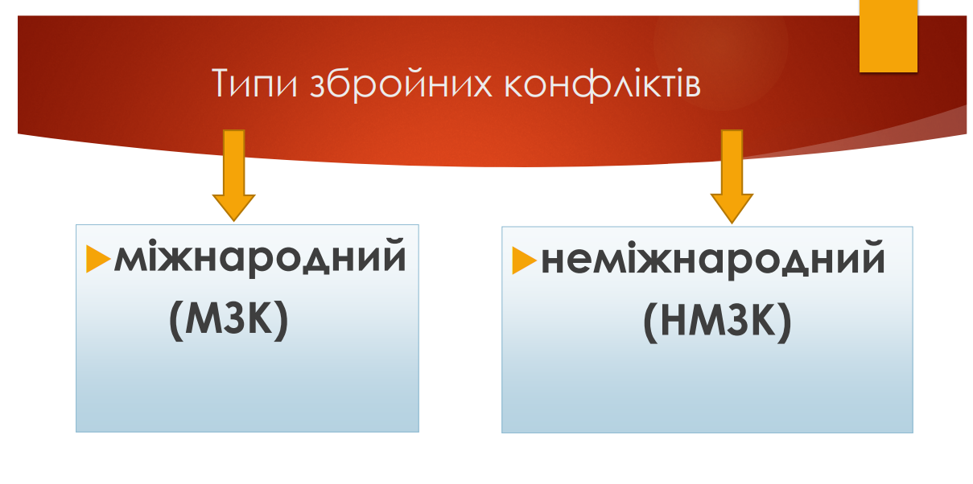

Slide 12
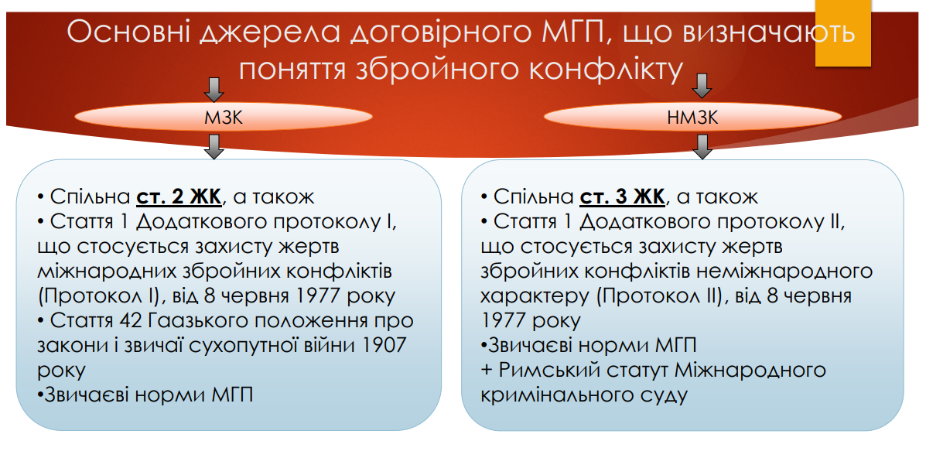

Slide 13
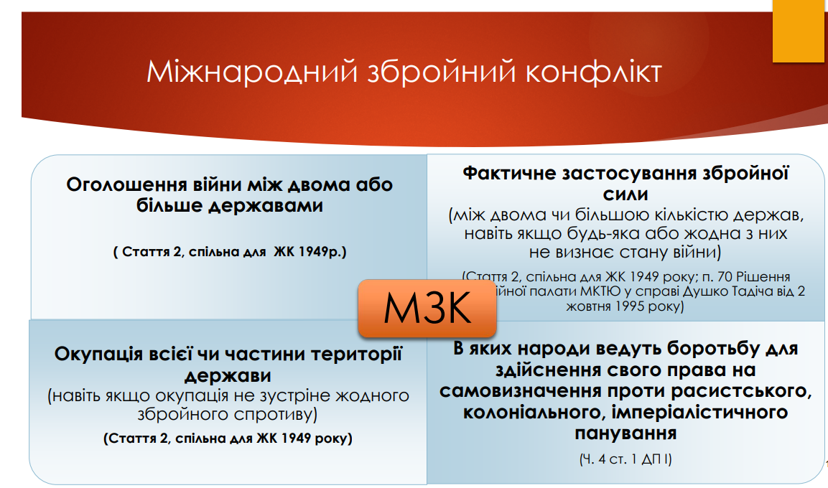

Slide 14
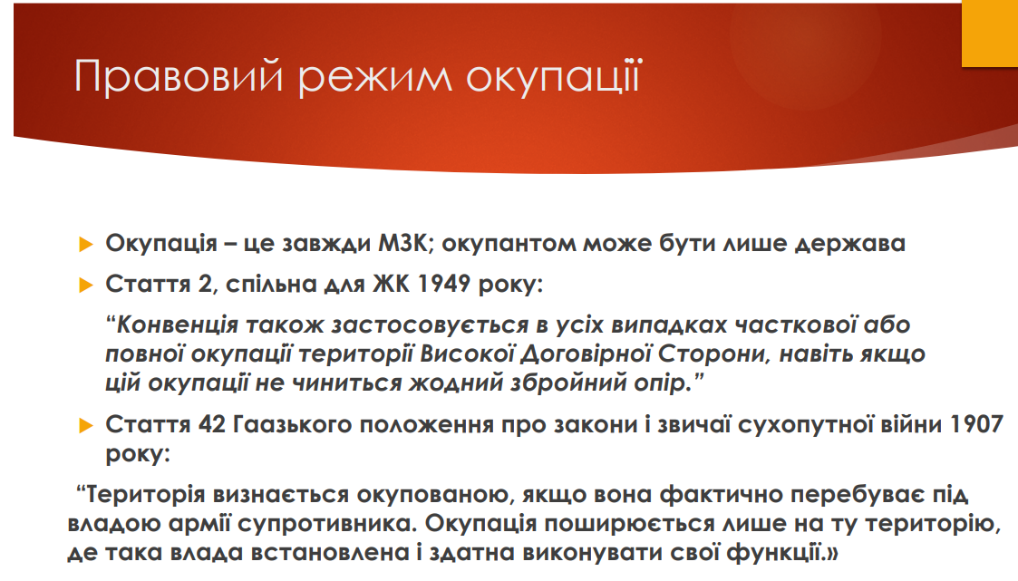

Slide 15
Особи, які перебувають на ТОТ
особи, що перебувають під захистом, які внаслідок воєнних дій втратили свій заробіток, повинні бути забезпечені можливістю отримати оплачувану роботу;
окупаційна держава повинна в співробітництві з державними та місцевими органами влади сприяти належному функціонуванню закладів, відповідальних за піклування про дітей і їхню освіту;
особи, що перебувають під захистом, не можуть бути примушені виконувати будь-яку роботу, що передбачала б їхню участь у воєнних операціях;
окупаційна держава зобов’язана за допомогою усіх наявних засобів забезпечувати населення продуктами харчування та медичним матеріалами.

Slide 16
Міжнародні конвенції містять ряд положень, які мають дотримуватись сторони з самого початку конфлікту або окупації, серед них, зокрема:
з особами, які не беруть активної участі в бойових діях, мають поводитись гуманно, без будь-якої ворожої дискримінації, причиною якої слугують раса, колір шкіри, релігія чи вірування, стать, походження чи майновий стан чи будь-які інші подібні критерії;
сторони конфлікту мають підбирати поранених і хворих та надавати їм допомогу;
поранені та хворі, а також інваліди та вагітні жінки перебувають під особливим захистом і користуються особливим шануванням;
цивільні лікарні, організовані для надання допомоги пораненим, хворим, інвалідам та породіллям, за жодних обставин не можуть бути об’єктом нападу, натомість вони завжди користуються повагою сторін конфлікту й перебуватимуть під їхнім захистом;
сторони конфлікту мають вживати усіх необхідних заходів для того, щоб діти до 15 років, які осиротіли чи були розлучені зі своїми сім’ями внаслідок війни, не залишалися напризволяще, а також для того, щоб полегшити, за будь-яких обставин, догляд за ними, виконання обрядів, пов’язаних з їхнім віросповіданням, та їхню освіту.
жінки потребують особливого захисту від будь-якого зазіхання на їхню честь, і, зокрема, захисту від зґвалтування, примушування до проституції чи будь-якої іншої форми посягання на їхню моральність;

Slide 17
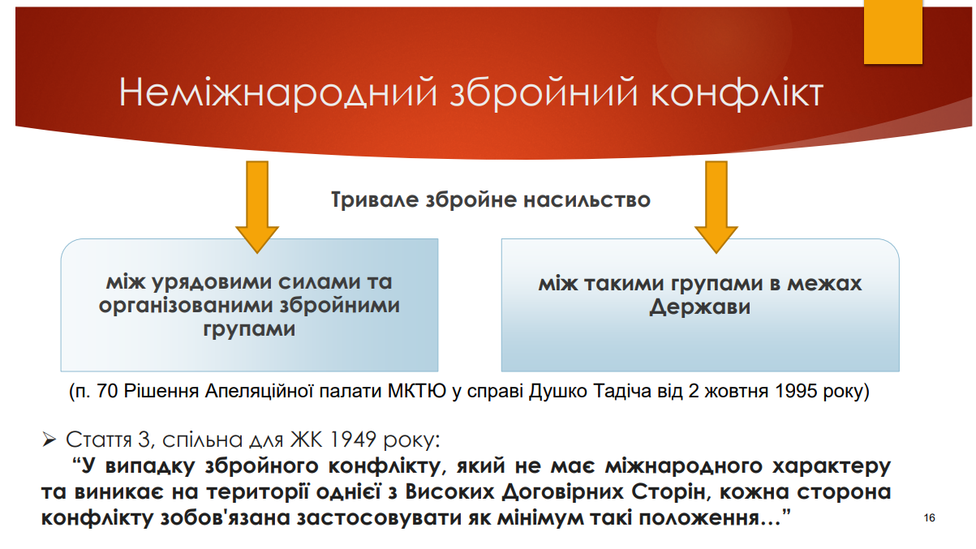

Slide 18
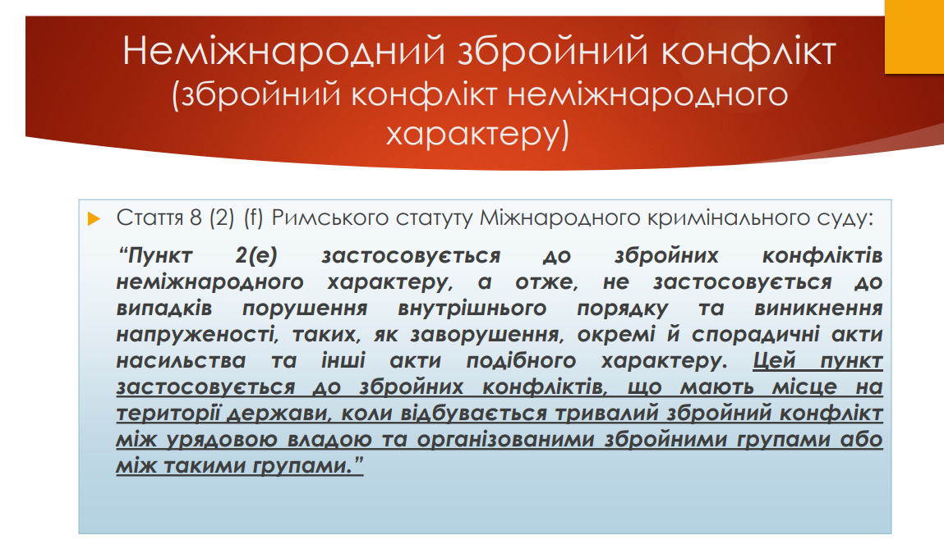

Slide 19
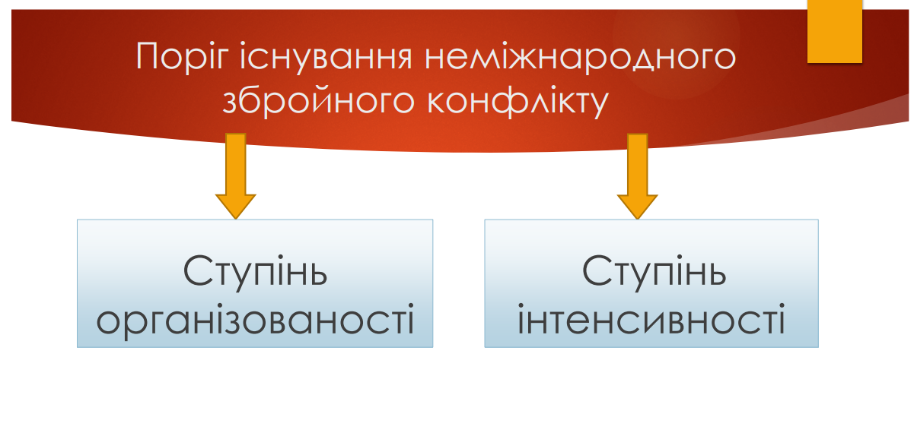

Slide 20
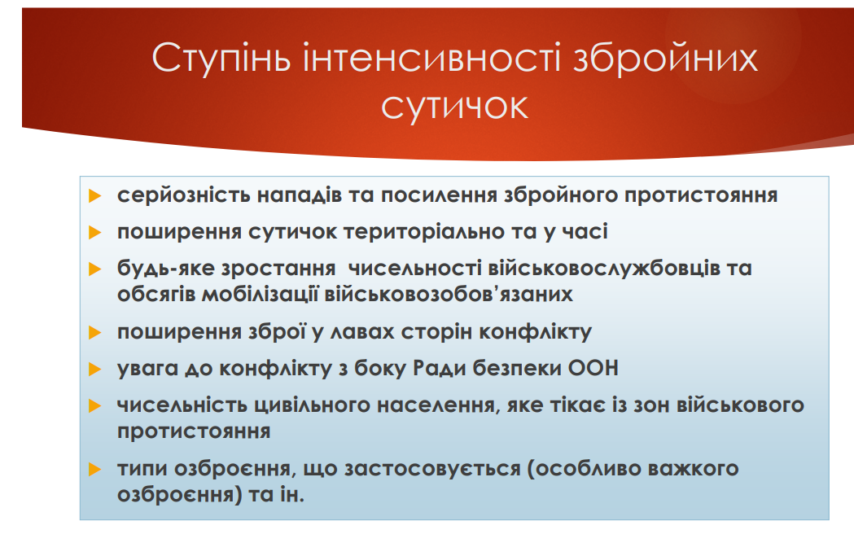

Slide 21
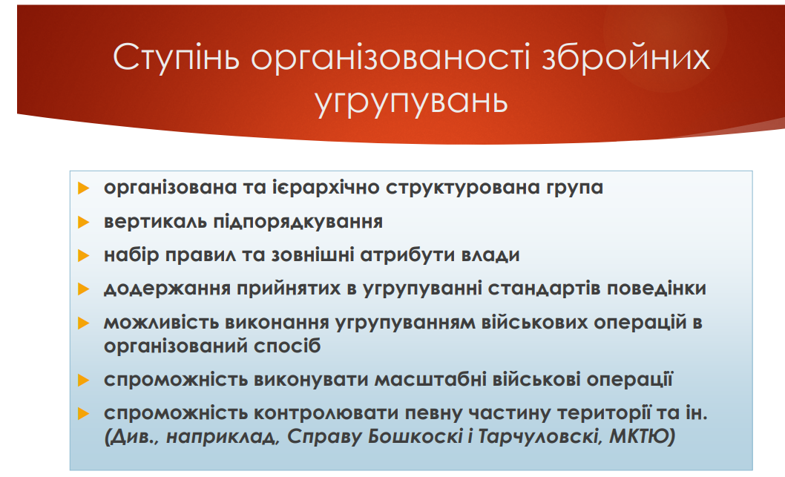

Slide 22
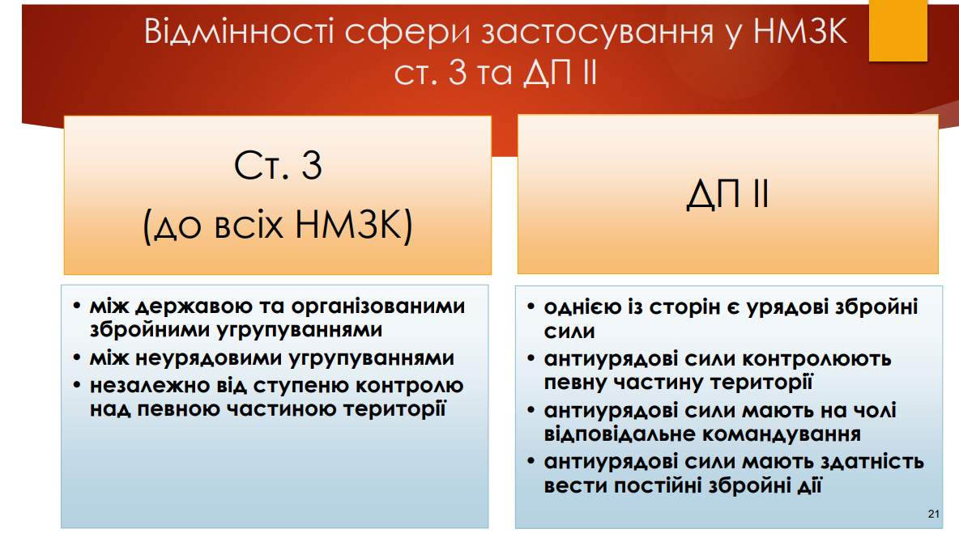

Slide 23
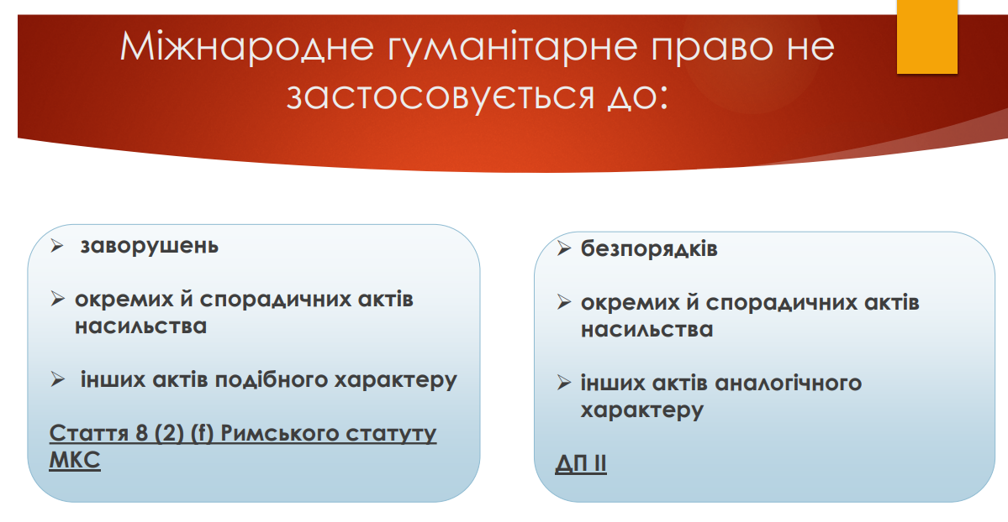

Slide 24
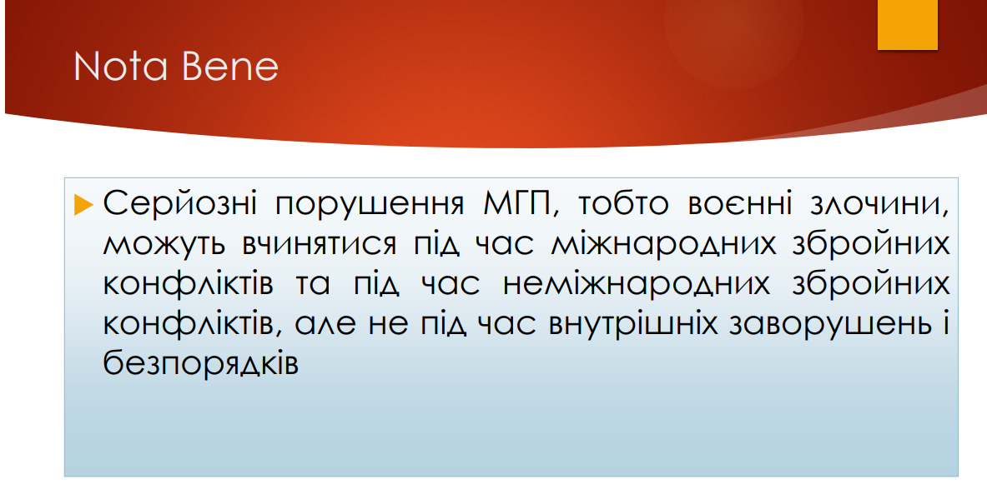

Slide 25
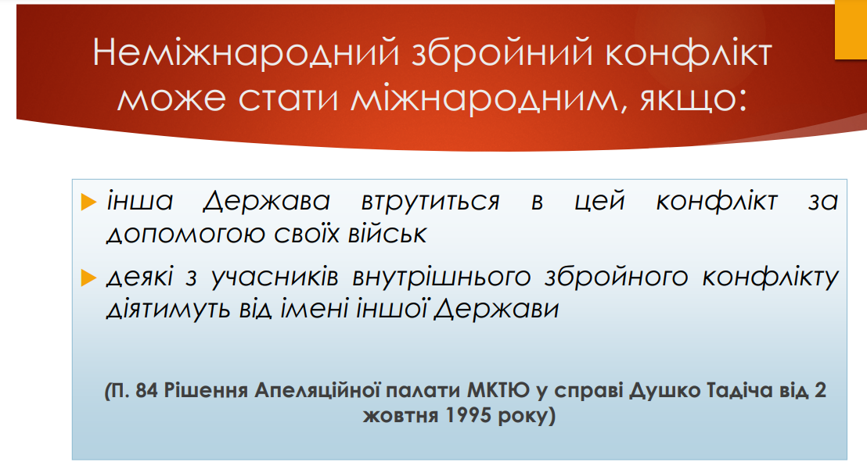

Slide 26
